Slide 1

ورشـــــة عمــــل
نسبة البيع أو الشراء
المسموح بها للمسيطر على أسهم شركة مدرجة
الكتاب التاسع «الاندماج والاستحواذ»
من اللائحة التنفيذية للقانون رقم 7 لسنة 2010 وتعديلاته
إدارة الاندماج والاستحواذ
06/12/2015

Slide 2

قائمة البنود التي سيتم
عرضها بورشة العمل:
التعريفات.
نسبة البيع والشراء المسموح بها.
آلية احتساب مدى البيع أو الشراء.
تجاوز نسبة البيع أو الشراء المسموح بها.
نموذج بشأن «بيع أو شراء المسيطر على شركة مدرجة»
مقارنة بين تعليمات هيئة أسواق المال بشأن «نسبة التداول المسموح بها للمسيطر على شركة مدرجة في بورصة الأوراق المالية» وأحكام المادة (3-6) من اللائحة.
الأحكام الانتقالية.
* إضافة أو تعديل جوهري على أحكام اللائحة السابقة.
F.S.

Slide 3
أولاً:
التعريفات
F.S.

Slide 4
تعريف السيطرة *
أي وضع أو اتفاق أو ملكية أسهم (سواء كانت ملكية فردية أو ملكية من خلال أطراف تابعة أو متحالفة) تزيد عن 30% من الأسهم المتداولة لشركة مدرجة في البورصة.
30%
25%
0%
تحقق السيطرة
4

Slide 5
التعريفات:
التعريف | المصطلح
أي شخص، سواء كان طبيعيا ً أو اعتباريا، تحققت له السيطرة. | مسيطر
كل وضع أو اتفاق أو ملكية لأسهم أو حصص أيا كانت نسبتها تؤدي إلى التحكم في تعيين أغلبية أعضاء مجلس الإدارة أو في القرارات الصادرة عنه أو عن الجمعيات العامة للشركة المعنية. | سيطرة فعلية
المحاولة أو الطلب لتملك أسهم تؤدي إلى سيطرة على شركة مدرجة في البورصة أو شركة غير مدرجة في حال الاستحواذ العكسي، طبقاً لأحكام وقواعد الكتاب التاسع (الاندماج والاستحواذ). | استحواذ
المحاولة أو الطلب لتملك جميع الأسهم المتبقية في الشركة محل العرض، والتي يلتزم مقدم العرض بأن يقدم طلب شرائها من جميع حملة الأسهم الآخرين في تلك الشركة، نتيجة حيازة مقدم العرض والأطراف التابعة له والمتحالفة معه لنسبة 30% من الأوراق المالية المتداولة لشركة مساهمة مدرجة. | عرض الاستحواذ الإلزامي
F.S.

Slide 6
التعريفات:
التعريف | المصطلح
الأسهم الصادرة أو المقترح إصدارها في رأس مال شركة. | أسهم
هي الأسهم المصدرة لشركة مساهمة مدرجة في البورصة. | أسهم متداولة
يقصد بها الآتي: شركة المساهمة التي أدرجت أسهمها في البورصة. المصدر أو الملتزم الذي أدرجت في البورصة السندات أو الصكوك التي أصدرها أو كان ملتزماً فيها. الصندوق الذي أدرجت وحداته في البورصة. | شركة مدرجة
تعد شركة تابعة حيث يملك بها شخص نسبة تزيد على 50% من رأس مالها أو يكون لديه السيطرة الفعلية عليها. | شركة تابعة
F.S.

Slide 7
التعريفات:
التعريف | المصطلح
هم الأشخاص الذين يقومون بموجب اتفاق أو تفاهم (بشكل شفهي أو كتابي) بالتعاون – بشكل مباشر أو غير مباشر - للحصول على 30% أو أكثر من الأسهم المتداولة لشركة مدرجة أو إحباط نجاح عرض استحواذ على شركة مدرجة. ودون الإخلال بالتطبيق العام لهذا التعريف، يعد في حكم الأطراف المتحالفة الحالات الآتية ما لم يتم اثبات العكس: الشركة الأم وأعضاء مجموعتها وشركاتها الزميلة بالإضافة إلى الشركات التي تعتبر هذه الشركات زميلتها مع بعضها البعض. الشركة مع أعضاء مجلس إدارتها وأولادهم القصر المشمولين بولايتهم. مدير نظام استثمار جماعي مع أنظمة الاستثمار الجماعي التي يديرها إذا استخدم حقوق التصويت عن الأسهم الموجودة بهذا النظام. مدير المحفظة الاستثمارية مع عملاء هذه المحافظ إذا استخدم حقوق التصويت عن الأسهم الموجودة في هذه المحافظ. | أطراف متحالفة *
F.S.

Slide 8
ثانياً:
نسبة البيع أو الشراء المسموح بها

Slide 9
نطاق التطبيق
حددت المادة (3-6-1) من الفصل الثالث للكتاب التاسع (الاندماج والاستحواذ) نطاق تطبيق أحكام «نسبة البيع أو الشراء المسموح بها للمسيطر على أسهم شركة مدرجة» كالتالي:
" يجوز للمسيطر أن يقوم بالبيع أو الشراء على أسهم الشركة المدرجة دون أن يكون ملزماً بتقديم عرض استحواذ طبقاً لأحكام المادة (74) من القانون، وذلك بشرط مراعاة الأحكام التالية. "
F.S.

Slide 10
نسبة البيع أو الشراء المسموح بها *
ومن ثم جاء نص المادة (3-6-2) من الفصل الثالث للكتاب التاسع (الاندماج والاستحواذ) لتحدد «نسبة البيع أو الشراء المسموح بها» على النحو الآتي:
" يجوز للمسيطر على شركة مدرجة أن يقوم بالبيع أو الشراء على أسهم هذه الشركة ضمن مدى محدد في رأس مال هذه الشركة وفقاً للنسب التالية:
±2% للملكية التي تزيد عن 30% حتى 50% نصف سنوياً. *
±5% للملكية التي تزيد عن 50% نصف سنوياً. *
وعلى المسيطر تعبئة النموذج المعد لهذا الغرض والوارد في الملحق رقم (6) من الكتاب التاسع قبل تحقق المصلحة وتقديم النموذج للهيئة. "
F.S.

Slide 11
نسبة البيع أو الشراء المسموح بها *
± 5%
± 2%
100%
50%
30%
تُعد الشركة تابعة للمسيطر
تحقق السيطرة
F.S.

Slide 12
نسبة البيع أو الشراء المسموح بها *
كما نصت المادة (3-6-3) من الفصل الثالث للكتاب التاسع (الاندماج والاستحواذ) على الآتي:
"يجوز للمسيطر على نسبة تزيد عن 50% من الأسهم المتداولة لشركة مدرجة والذي سبق له وأن تقدم بعرض استحواذ بموجب أحكام القانون وهذه اللائحة، زيادة ملكيته بأي نسبة في رأس مال الشركة محل السيطرة . "
F.S.

Slide 13
ثالثاً:
آلية احتساب مدى البيع أو الشراء

Slide 14
آلية احتساب مدى البيع أو الشراء *
يتم احتساب نسب البيع أو الشراء المسموح - طبقاً لأحكام المادة (3-6-4) من الكتاب التاسع - على فترتين خلال السنة الميلادية:
تحتسب نسبة الشراء أو البيع المسموح بها بناءً على إجمالي ملكية المسيطر في بداية هذه الفترات.
كما تشمل هذه النسبة أي عملية بيع أو شراء مباشرة أو غير مباشرة من قبل الشركات التابعة أو الأطراف المتحالفة.
التاريخ | الفترة
الفترة من 1 يناير لغاية 30 يونيو | 1
الفترة من 1 يوليو لغاية 31 ديسمبر | 2
F.S.

Slide 15
آلية احتساب مدى البيع أو الشراء
واستناداً إلى المادة (3-6-5) من الكتاب التاسع، فإن للأطراف المسيطرة حق البيع أو الشراء مباشرة في البورصة، وعلى الأطراف الالتزام بأحكام متطلبات الإفصاح المنصوص عليها في الكتاب العاشر (الإفصاح والشفافية) من اللائحة.
متضمنات الإفصاح:
الإفصاح عن نسبة الأسهم التي تم بيعها أو شراؤها.
الإفصاح عن الشركات التابعة والأطراف المتحالفة.
إجمالي النسبة المتبقية للمسيطر المسموح له بالبيع أو الشراء خلال ستة أشهر.
F.S.

Slide 16
رابعاً:
تجاوز نسبة البيع أو الشراء المسموح بها

Slide 17
تجاوز نسبة البيع أو الشراء المسموح بها
الحكم | الحالة
المادة (3-6-6): "يلتـزم المسيطر بتقديم عرض استحواذ إلزامي في حال تجاوز نسبة شراء الأسهم المسموحة له، وذلك وفقا لأحكام المادة (3-6-2) أو في حالة انخفاض نسبة ملكيته عن 30% من أسهم الشركة المدرجة ثم زيادتها مرة أخرى عن هذه النسبة. " | تجاوز نسبة الشراء المسموح بها
المادة (3-6-7): * يلتزم المسيطر بالإفصاح عن عملية البيع في حال رغبته بإنقاص ملكيته في الشركة محل السيطرة لما دون نسبة 30% من الأسهم المصدرة للشركة، وذلك من خلال مراسلة الهيئة وتعبئة النموذج الوارد في الملحق رقم (6) من الكتاب التاسع، قبل تحقق المصلحة وتقديم النموذج للهيئة، بالإضافة إلى الإعلان عنه في البورصة. " | تجاوز نسبة البيع المسموح بها

Slide 18
خامساً:
نموذج بشأن «بيع أو شراء المسيطر على شركة مدرجة» *
F.S.

Slide 19
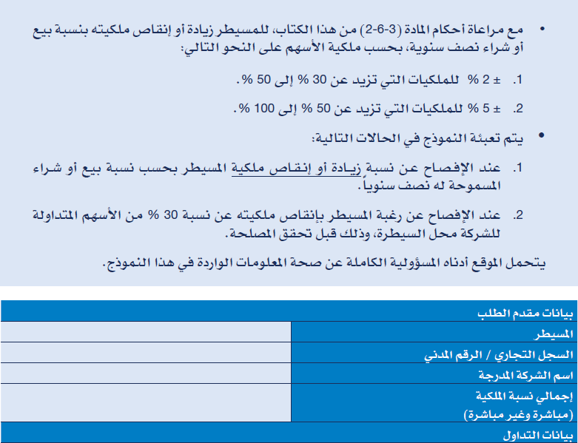
ملحق رقم (6): نموذج بشأن «بيع أو شراء المسيطر على شركة مدرجة»
F.S.

Slide 20
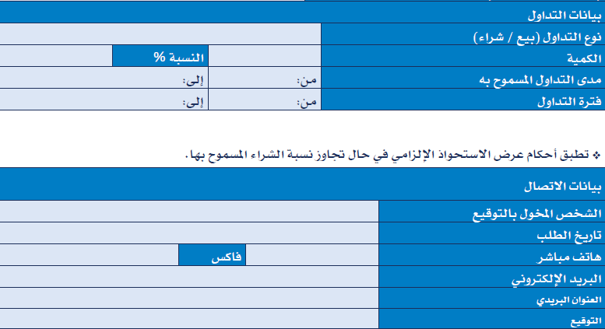
ملحق رقم (6): نموذج بشأن «بيع أو شراء المسيطر على شركة مدرجة»
F.S.

Slide 21
سادساً:
مقارنة بين أحكام التعليمات «نسبة التداول المسموح بها للمسيطر على شركة مدرجة في بورصة الأوراق المالية» وأحكام المادة (3-6) من اللائحة

Slide 22
تعليمات هيئة أسواق المال بشأن «نسبة التداول المسموح بها للمسيطر على شركة مدرجة في بورصة الأوراق المالية»
أبرز ما جاء من التغيرات التي تمت على أحكام تعليمات هيئة أسواق المال بشأن «نسبة التداول المسموح بها للمسيطر على شركة مدرجة في بورصة الأوراق المالية» هو كالتالي:
المادة (3-6) من اللائحة التنفيذية | تعليمات هيئة أسواق المال بشأن «نسبة التداول المسموح بها للمسيطر على شركة مدرجة في بورصة الأوراق المالية» | التغير
نسبة البيع أو الشراء المسموح بها للمسيطر على أسهم شركة مدرجة. | نسبة التداول المسموح بها للمسيطر على شركة مدرجة في بورصة الأوراق المالية. | تغير المسمى
F.S.

Slide 23
تعليمات هيئة أسواق المال بشأن «نسبة التداول المسموح بها للمسيطر على شركة مدرجة في بورصة الأوراق المالية»
المادة (3-6) من اللائحة التنفيذية | تعليمات هيئة أسواق المال بشأن «نسبة التداول المسموح بها للمسيطر على شركة مدرجة في بورصة الأوراق المالية» | التغير
البيع أو الشراء ضمن مدى محدد من رأس مال الشركة محل السيطرة. * | في حالات الشراء، يلتزم المسيطر بالنسبة بخلاف الأسهم التي تم بيعها في ذات الفترة. في حالات البيع، يلتزم المسيطر بالنسبة بخلاف الأسهم التي تم شراؤها في ذات الفترة. | تغير طريقة احتساب نسبة البيع أو الشراء
F.S.

Slide 24
تعليمات هيئة أسواق المال بشأن «نسبة التداول المسموح بها للمسيطر على شركة مدرجة في بورصة الأوراق المالية»
المادة (3-6) من اللائحة التنفيذية | تعليمات هيئة أسواق المال بشأن «نسبة التداول المسموح بها للمسيطر على شركة مدرجة في بورصة الأوراق المالية» | التغير
تحديد فترة نصف سنوية للسماح للمسيطر بالبيع أو الشراء في رأس مال الشركة محل السيطرة. * | تحديد فترة سنوية للسماح للمسيطر بالتداول على رأس مال الشركة محل السيطرة. | تغير الفترة الزمنية المسموح بها للتداول
حكم المادة (3-6-3) قد نص على الآتي: "يجوز للمسيطر على نسبة تزيد عن 50% من الأسهم المتداولة لشركة مدرجة والذي سبق له وأن تقدم بعرض استحواذ بموجب أحكام القانون وهذه اللائحة، زيادة ملكيته بأي نسبة في رأس مال الشركة محل السيطرة. "* | لا يوجد | إضافة حكم «المسيطر الذي سبق وأن تقدم بعرض استحواذ»
F.S.

Slide 25
سابعاً:
الأحكام الانتقالية

Slide 26
القرار (72) لسنة 2015
جاءت المادة الثانية من قرار رقم (72) لسنة 2015 بشأن «إصدار اللائحة التنفيذية للقانون رقم 7 لسنة 2010 بشأن إنشاء هيئة أسواق المال وتنظيم نشاط الأوراق المالية وتعديلاته» بإلغاء العمل بالقرارات والتعليمات السابقة لهيئة أسواق المال، بما في ذلك تعليمات هيئة أسواق المال بشأن «نسبة التداول المسموح بها للمسيطر على شركة مدرجة في بورصة الأوراق المالية».
F.S.

Slide 27
الأحكام الانتقالية:
نص البند رقم (39) من الملحق رقم (3) «الأحكام الانتقالية» من القرار رقم (72) لسنة 2015 على التالي:
"تحسب المدد المنصوص عليها في المادة (3-6) لنسبة البيع أو الشراء المسموح بها للمسيطر على شركة مدرجة ابتداءً من 1 يناير 2016. "
F.S.

Slide 28
شــكــراً

